Slide 1
Wenn wir etwas wissen wollen
Alexandre de Spindler
desa@zhaw.ch, HS 2020

Slide 2
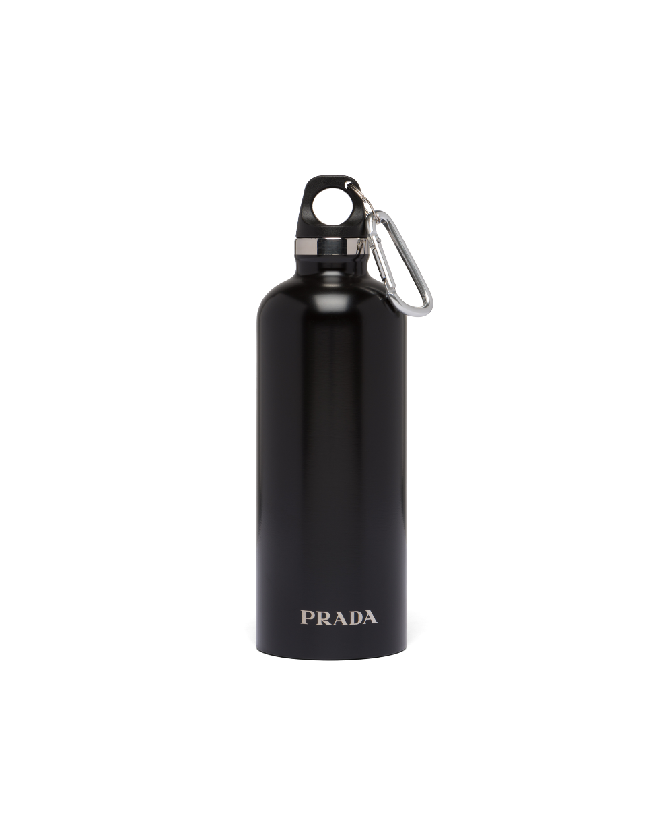
Was ist da drin?
Notes:
Öffnen und probieren
Woran erkenne ich dass es Sirup ist?
Welche Regeln stellen sicher, dass alle einverstanden sind, wenn es Sirup ist?
Was ist wenn ich die Flasche nicht öffnen kann?
Vergleich das Gewicht mit einer leeren Flasche
Vergleich das Gewicht mit einer Flasse mit Wasser vs. Sirup
Wenn ich die Flasche erhitze, nach wieviel Zeit explodiert sie?

Slide 3
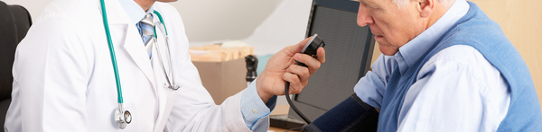
Was fehlt dem Patienten?
Notes:
Messen, Regeln, Symptome, Diagnose, Behandlung
Vermuten, Behandeln, Symptome verschwinden, Vermutung bestätigt

Slide 4
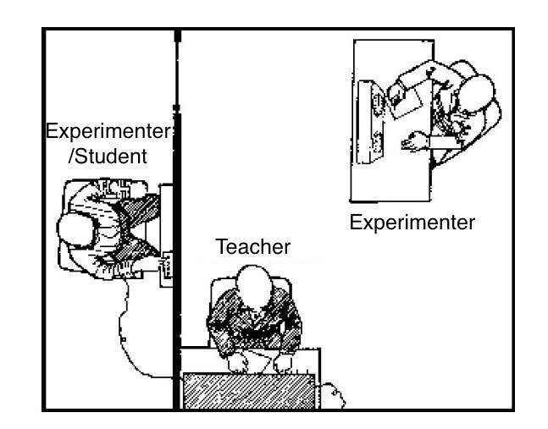
Wie weit gehen wir, wenn es uns befohlen wird?

Slide 5
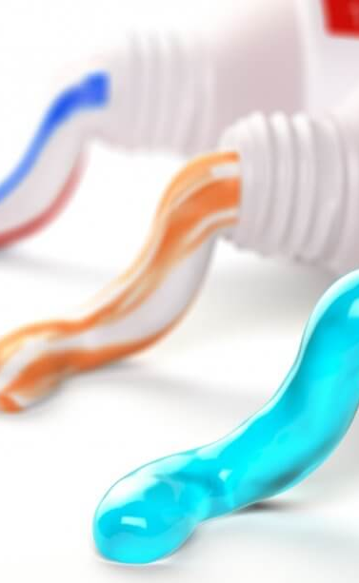
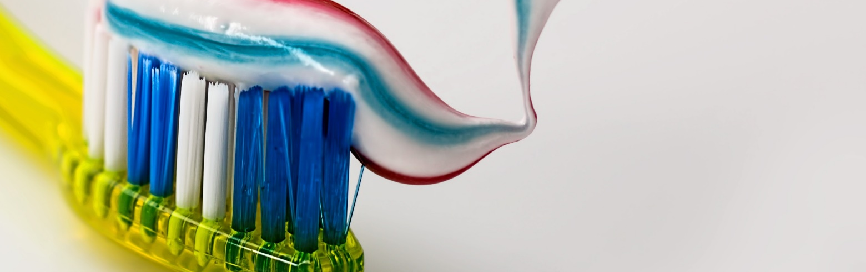
Was nützt Zahnpaste?

Slide 6
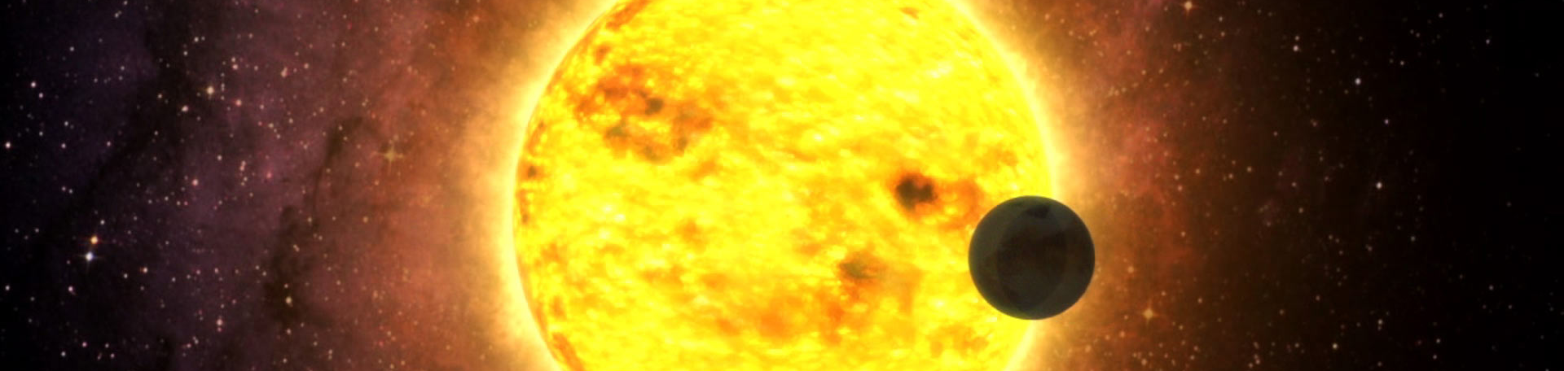
Exoplaneten

Slide 7
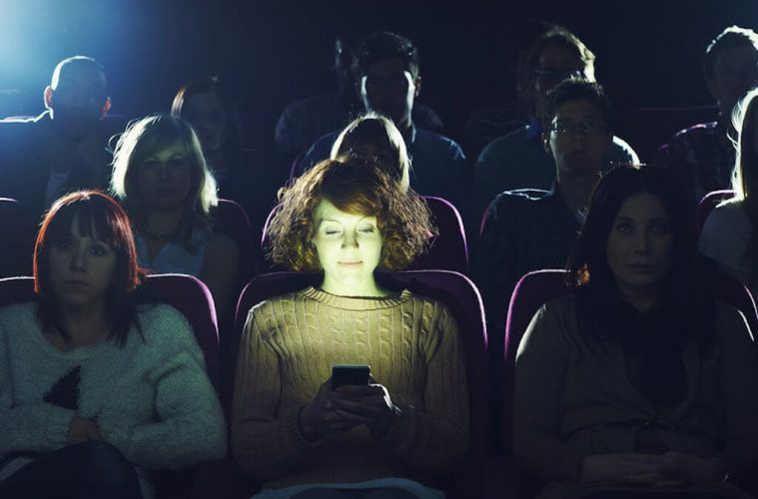
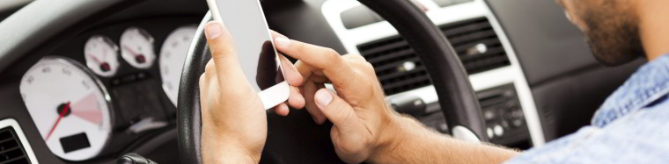
Ist “Handy am Steuer” gefährlich?

Slide 8
Etwas herausfinden …
Hinschauen
Messen
Vergleichen

Slide 9
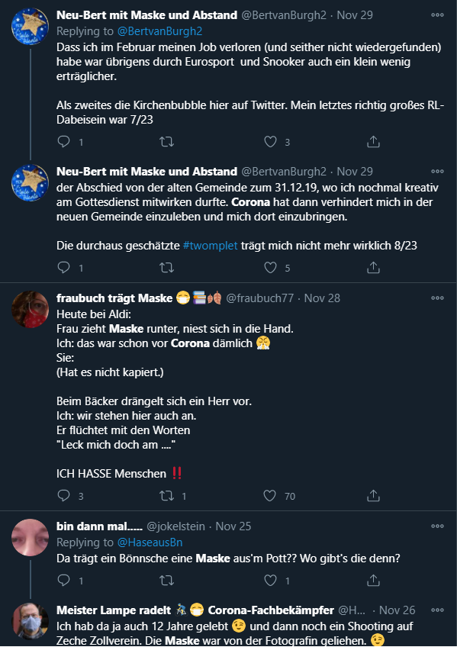
Was halten Menschen von Corona und Masken?

Slide 10
Emotionale Wörter
Ekel
Abneigung, Abscheu, Brechreiz, Ekelgefühl, Graus, Lumpen, Pfui, Ratte, Unbehagen, …
Freude
Adventsfreude, Applaus, Beachtung, Begeisterung, Berühmtheit, Erfolg, Erfüllung, Fest, …
Trauer
Abgrund, Abschied, Beileid, Betrug, Bettler, Einsamkeit, Elend, Gejammer, Herzschmerz, …
Wut
Anfall, Angriff, Faust, Feind, Gewalt, Konflikte, Rache, Schande, Stress, Unmut, Zorn, …
Notes:
https://bitbucket.org/rklinger/german-emotion-dictionary/src/master/

Slide 11
The White Rabbit (Q)
Ich musste in die Maske niesen. Kann ich nimma aufsetzen jetzt pfui. Kosequenz. Restlicher Tag zu Fuss ohne Öffis. #Corona Alltagsprobleme.
Janina B.
Ich empfehle, auf der Maske noch einen Spruch unterzubringen: "Ich habe Corona bekämpft und alles, was ich bekam, ist Applaus und diese shitty Maske meiner Klinik.„
Christian
Die Deutsche mit ihrem Kind, die beide eben im Supermarkt mit Maske unterwegs waren, wollte ich schon vor Begeisterung abklatschen, bis mir einfiel: geht ja wegen #Corona nicht Face with tears of joy
Celyna Delune
Immer wieder zum Kotzen, wie viele Leute im ÖPNV ohne Maske rumlaufen oder es nicht geschissen kriegen, die Dinger über die Nase zu ziehen. Da möchte man die echt mal mit der Faust ins Gesicht grüßen.

Slide 12
Eher Positiv oder Negativ?
Ekel | 3 | 8
Trauer | 1
Wut | 4
Freude | 3 | 3

Slide 13
Etwas herausfinden …
Hinschauen
Zahlen bilden
Messen
Zählen
Vergleichen
Unterschiede

Slide 14
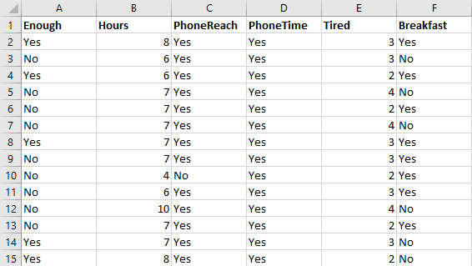
Und jetzt mal etwas selber herausfinden!
Notes:
https://www.kaggle.com/mlomuscio/sleepstudypilot

Slide 15
Messungen
Enough = Do you think that you get enough sleep?
Hours = On average, how many hours of sleep do you get on a weeknight?
PhoneReach = Do you sleep with your phone within arms reach?
PhoneTime = Do you use your phone within 30 minutes of falling asleep?
Tired = On a scale from 1 to 5, how tired are you throughout the day? (1 being not tired, 5 being very tired)
Breakfast = Do you typically eat breakfast?

Slide 16
Zum Beispiel
Die, die sagen, dass sie genug schlafen, schlafen wie viele Stunden?
8, 6, 7, 7, 8, 7, 8, 6, 8, 8, 7, 9, …
Die die sagen, dass sie NICHT genug schlafen, schlafen wie viele Stunden?
6, 7, 7, 7, 7, 4, 6, 10, 7, 9, 2, 4, …
Wie können wir die vergleichen?

Slide 17
Durchschnitt
Die, die sagen, dass sie genug schlafen, schlafen wie viele Stunden?
8, 6, 7, 7, 8, 7, 8, 6, 8, 8, 7, 9, … = 7.4
Die die sagen, dass sie NICHT genug schlafen, schlafen wie viele Stunden?
6, 7, 7, 7, 7, 4, 6, 10, 7, 9, 2, 4, … = 6.3
Wie können wir die vergleichen? Die «Genug» haben 7.4, die «Nicht-Genug» haben 6.3

Slide 18
Visuell

Slide 19
Weitere Fragen …
Vergleich | Durchschnitt Schlaf | Durchschnitt Müde
Handy in der Nähe | 6.6 | 3.0
Handy NICHT in der Nähe | 6.8 | 3.2
Handy in den letzten 30 Minuten | 6.8 | 3.1
Handy NICHT in den letzten 30 Minuten | 6.2 | 3.2
Beides Ja | 6.7 | 3.0
Beides Nein | 6.1 | 3.3

Slide 20
Weitere Fragen …
Vergleich | Durchschnitt Schlaf | Durchschnitt Müde
Essen Frühstück | 6.9 | 2.9
Essen KEIN Frühstück | 6.3 | 3.4
Essen Frühstück UND Handy NICHT in der Nähe | 7.1 | 2.8
Essen KEIN Früstück UND Handy in der Nähe | 6.4 | 3.2

Slide 21
Etwas herausfinden …
Hinschauen
Schlafen, Essen, Handy, Müdigkeit
Messen
Stunden Schlaf, Essen ja/nein, Handy in der Nähe, Handy 30 Minuten vor Schlaf, …
Vergleichen
Alle Menschen, die Frühstücken fühlen sich durchschnittlich wie müde?
Alle Menschen, die NICHT Frühstücken fühlen sich durchschnittlich wie müde?
Unterscheiden sich diese Durchschnitte?

Slide 22
Fragen an Euch
Um welche Zeiten hattet Ihr durchschnittlich gespielt? (4 Durchschnitte)
Pro Tageszeit, was waren Eure durchschnittlichen Leistungen? (2 x 4 Durchschnitte)
Pro Tageszeit, wie habt Ihr Euch gefühlt?
Unterscheiden sich Eure Leistungen nach Tageszeit? (Dauer, Genauigkeit)
Unterscheidet sich Eure Genauigkeit nach Dauer?
Unterscheiden sich Eure Leistungen nach Gefühl?

Slide 23
Fragen an die Klasse
Alle Fragen von Vorhin, im Durchschnitt
Gibt es Unterschiede zwischen Frauen und Männer?
Gibt es Unterschiede nach Sternzeichen?

